Slide 1
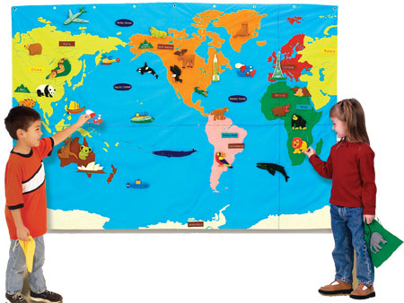
PAYS & NATIONALITÉS

Slide 2
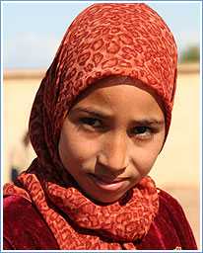
Je m’appelle Talal.
J’habite au Maroc.
Je suis Marocaine.

Slide 3
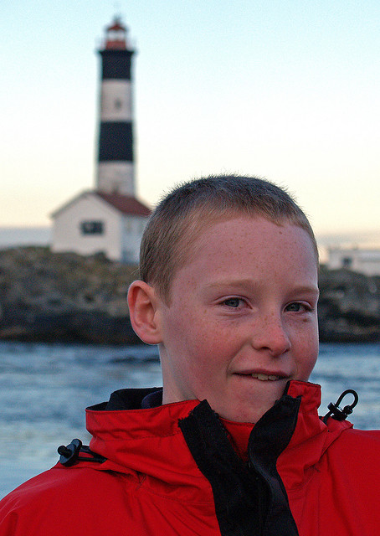
Je m’appelle Jack.
J’habite en Angleterre.
Je suis Anglais.

Slide 4
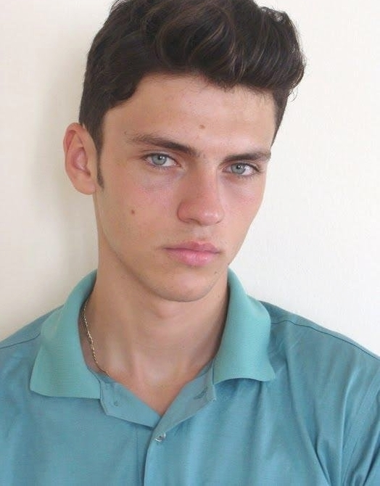
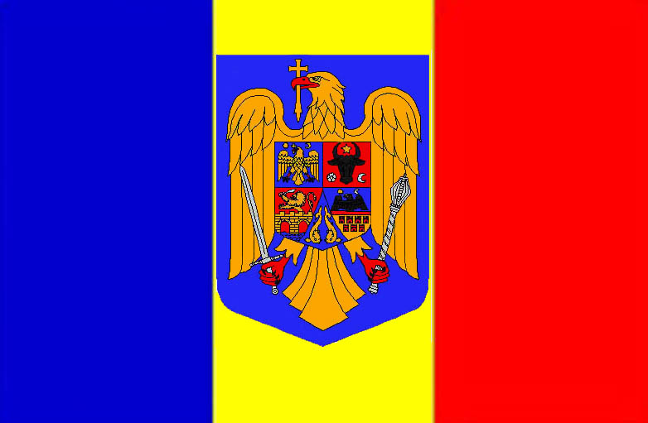
Je m’appelle Radu.
J’habite en Roumanie.
Je suis Roumain.

Slide 5
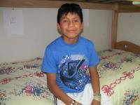
Je m’appelle Alfonso.
J’habite au Équateur.
Je suis Équatorien.

Slide 6
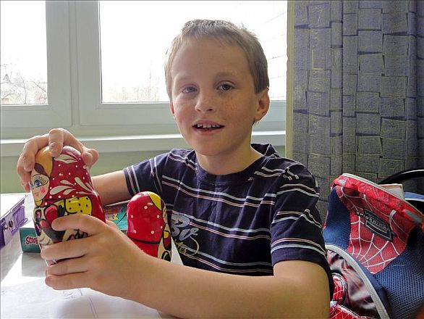
Je m’appelle Igor.
J’habite en Russie.
Je suis Russe.

Slide 7
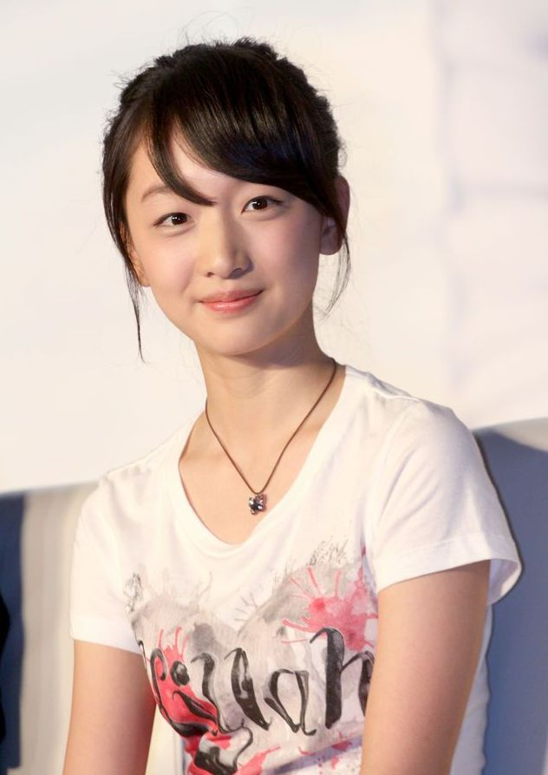
Je m’appelle Jing-Wei.
J’habite en Chine.
Je suis Chinoise.

Slide 8
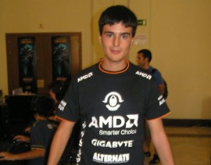
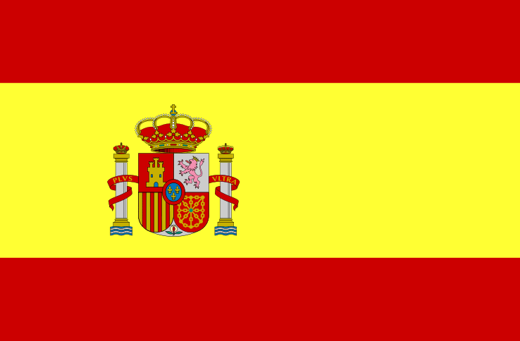
Je m’appelle Juan.
J’habite en Espagne.
Je suis Espagnol.

Slide 9
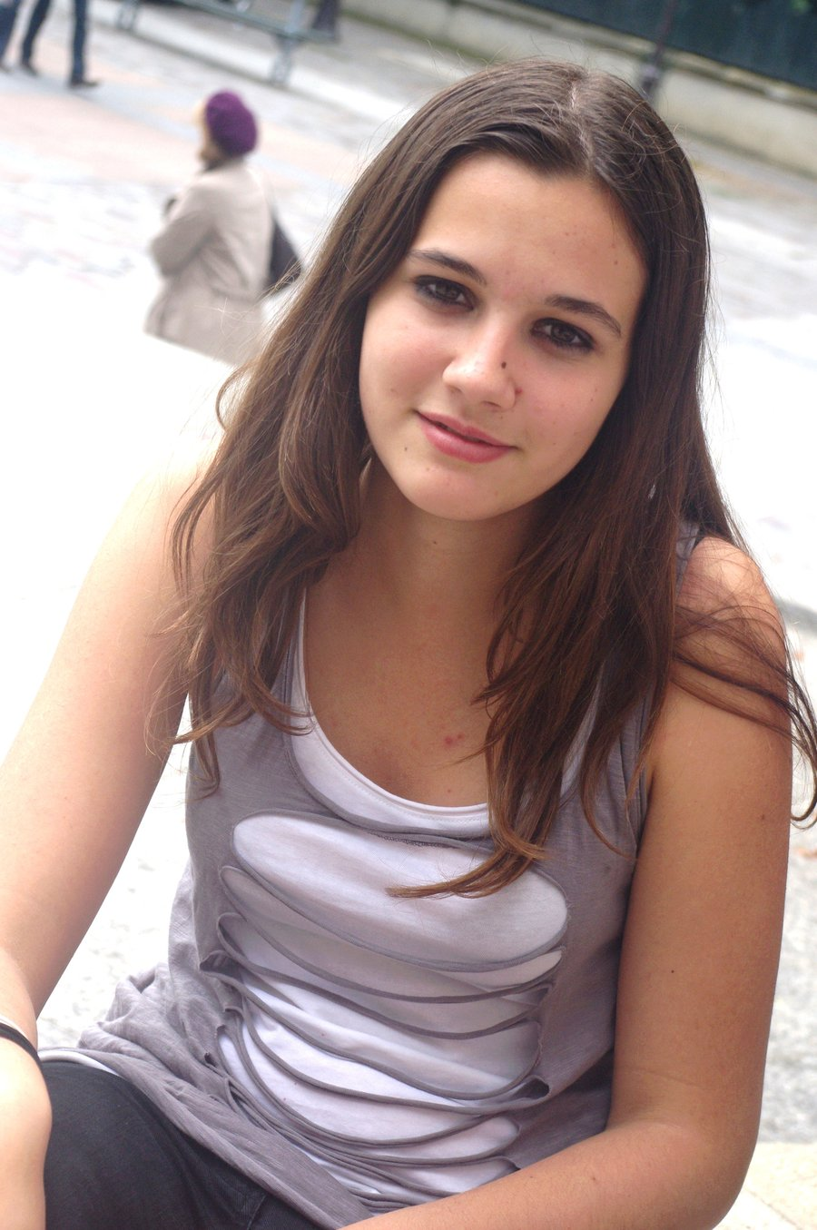
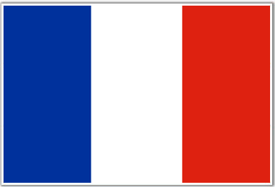
Je m’appelle Marie.
J’habite en France.
Je suis Française.

Slide 10
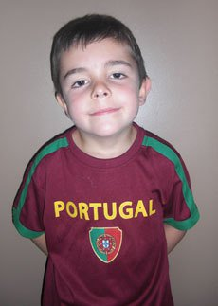
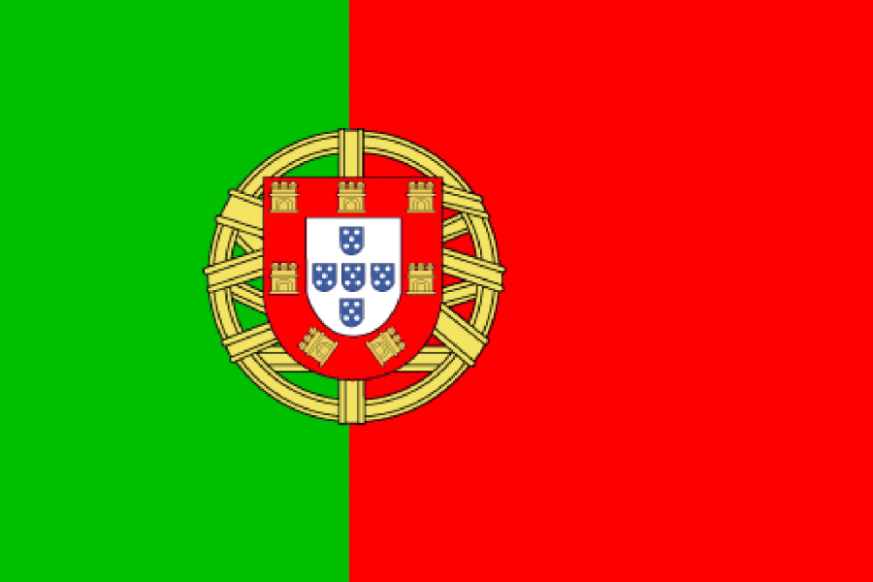
Je m’appelle Nuno.
J’habite au Portugal.
Je suis Portugais.

Slide 11
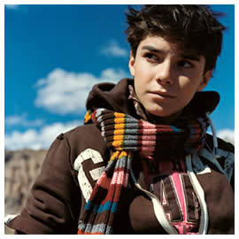
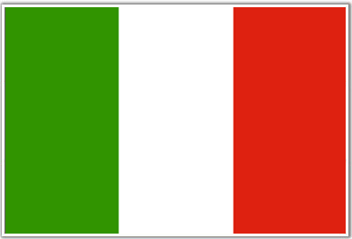
Je m’appelle Filippo.
J’habite en Italie.
Je suis Italien.

Slide 12
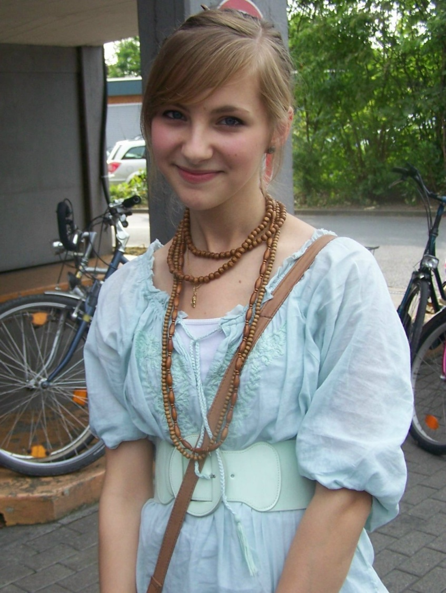
Je m’appelle Cosima.
J’habite en Allemagne.
Je suis Allemande.

Slide 13
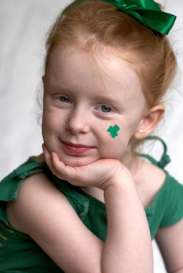
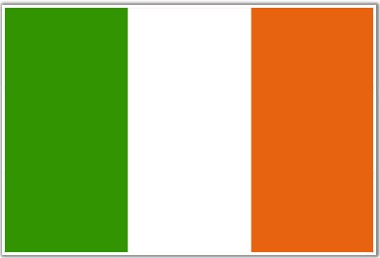
Je m’appelle Orla.
J’habite Irlande.
Je suis Irlandaise.

Slide 14
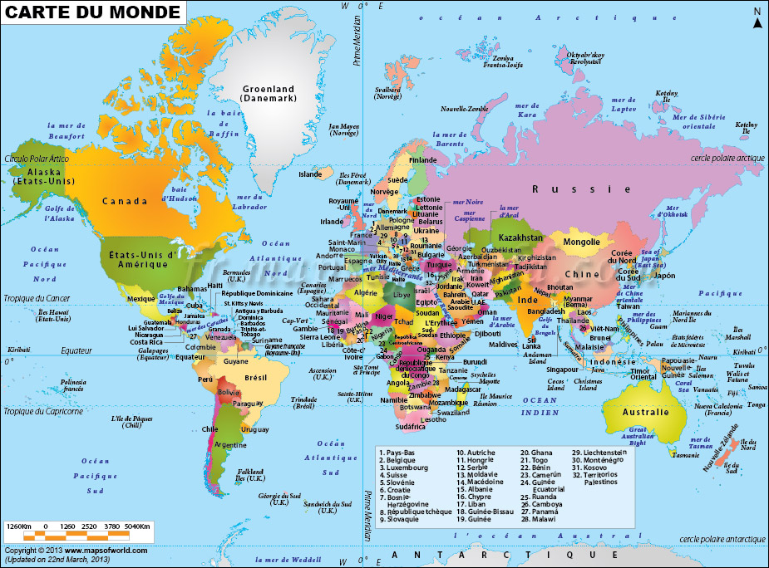
Où se trouvent ces pays?

Slide 15
Complétez la table
CAPITALE | PAYS | NATIONALITÉ
Dublin
Berlin
Rome
Lisbon
Paris
Madrid
Pékin
Moscou
Quito
Londres
Bucarest
Rabat

Slide 16
CAPITALE | PAYS | NATIONALITÉ
Dublin | Irlande | Irlandais/e
Berlin | Allemagne | Allemand/e
Rome | Italie | Italien/ne
Lisbon | Portugal | Portugais/e
Paris | France | Français/e
Madrid | Espagne | Espagnol/e
Pékin | Chine | Chinois/e
Moscou | Russie | Russe
Quito | Équateur | Équatorien/ne
Londres | Angleterre | Anglais/e
Bucarest | Roumanie | Roumain/e
Rabat | Maroc | Marocaine

Slide 17
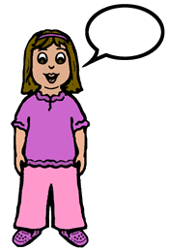
Salut!
Je m’appelle Marion.
J’habite en Belgique.
Je suis Belge.
Comment tu t’appelles?
Tu habites où?
Quelle est ta nationalité?

Slide 18
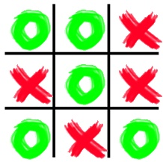
MORPION

